Slide 1




ỦY BAN NHÂN DÂN QUẬN MỘT
TRƯỜNG TIỂU HỌC NGUYỄN BỈNH KHIÊM
CHÀO MỪNG CÁC EM THAM GIA TIẾT HỌC!
MÔN: TẬP ĐỌC
LỚP: 5
Giáo viên: Đỗ Xuân Trường

Slide 2

Tập đọc
* Kiểm tra bài cũ:
Bài: Phong cảnh đền Hùng
1/ Đọc đoạn 1- 2 và trả lời câu hỏi:
Hãy kể những điều em biết về các vua Hùng?
Các vua Hùng là những người đầu tiên lập nước Văn Lang, đóng đô ở thành Phong Châu vùng Phú Thọ, cách nay khoảng 4000 năm.
2/ Em hãy nêu nội dung chính của bài học.

Slide 3
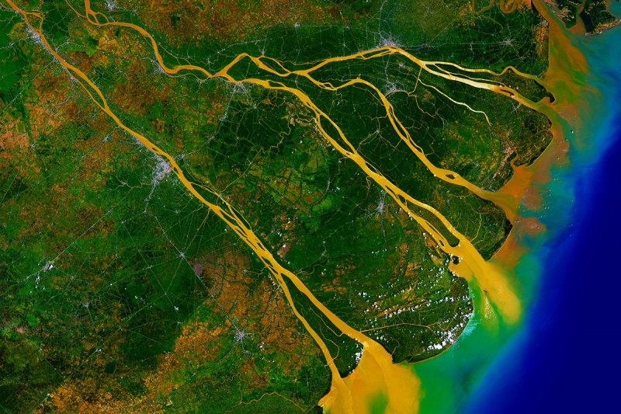
Nơi dòng sông chảy ra biển được gọi là gì?
Cửa biển
Ven biển
Bãi bồi
Cửa sông
Cửa sông

Slide 4

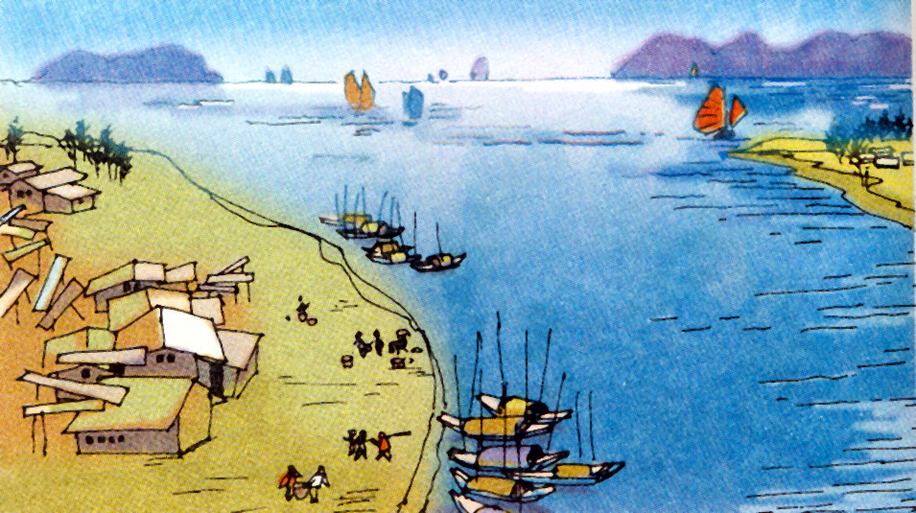
TẬP ĐỌC
CỬA SÔNG
Quang Huy
74
Bài tập đọc gồm sáu khổ thơ.

Slide 5

TẬP ĐỌC
CỬA SÔNG
Quang Huy
A-Luyện đọc
Là cửa nhưng không then khoá
Cũng không khép lại bao giờ
Mênh mông một vùng sóng nước
Mở ra bao nỗi đợi chờ.
Nơi những dòng sông cần mẫn
Gửi lại phù sa bãi bồi
Để nước ngọt ùa ra biển
Sau cuộc hành trình xa xôi.
- then khóa
- mênh mông
- sóng bạc đầu
- nước lợ
- tôm rảo
- lấp lóa

Slide 6
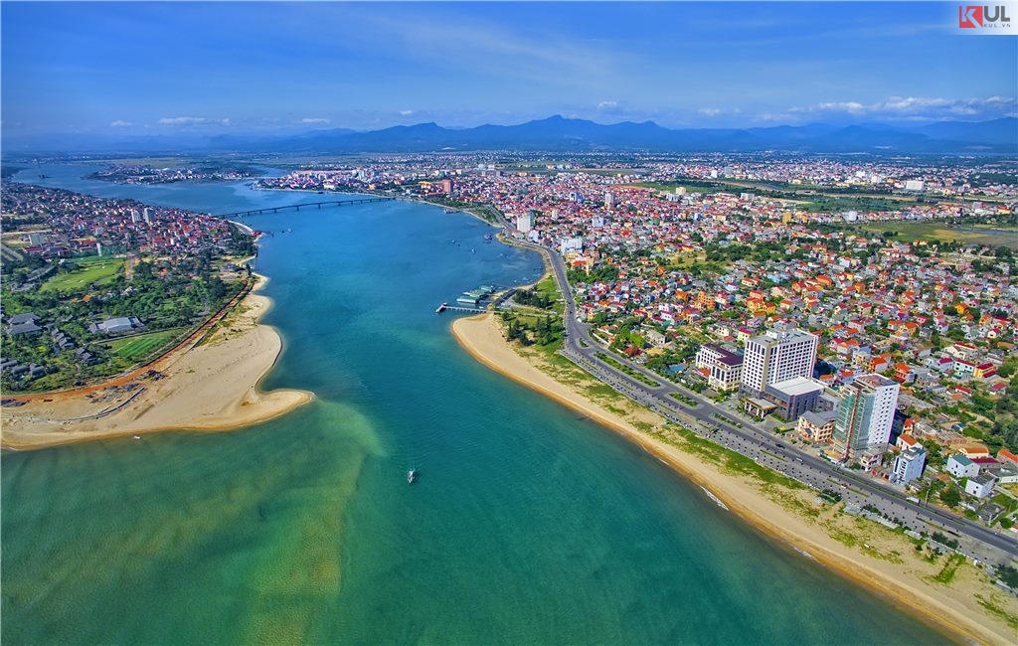
TẬP ĐỌC
CỬA SÔNG
Quang Huy
Cửa sông: nơi sông chảy ra biển, hồ hoặc một dòng sông khác.

Slide 7
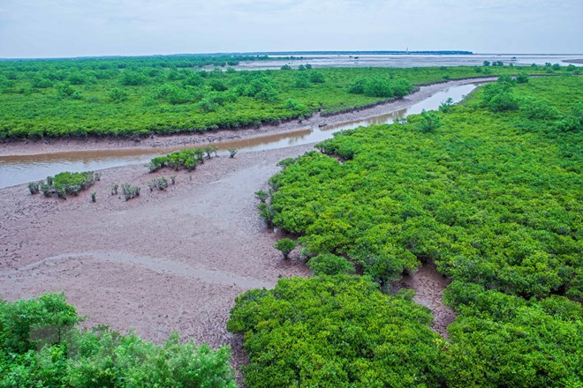
TẬP ĐỌC
CỬA SÔNG
Quang Huy
Bãi bồi: khoảng đất bồi ven sông, ven biển.

Slide 8
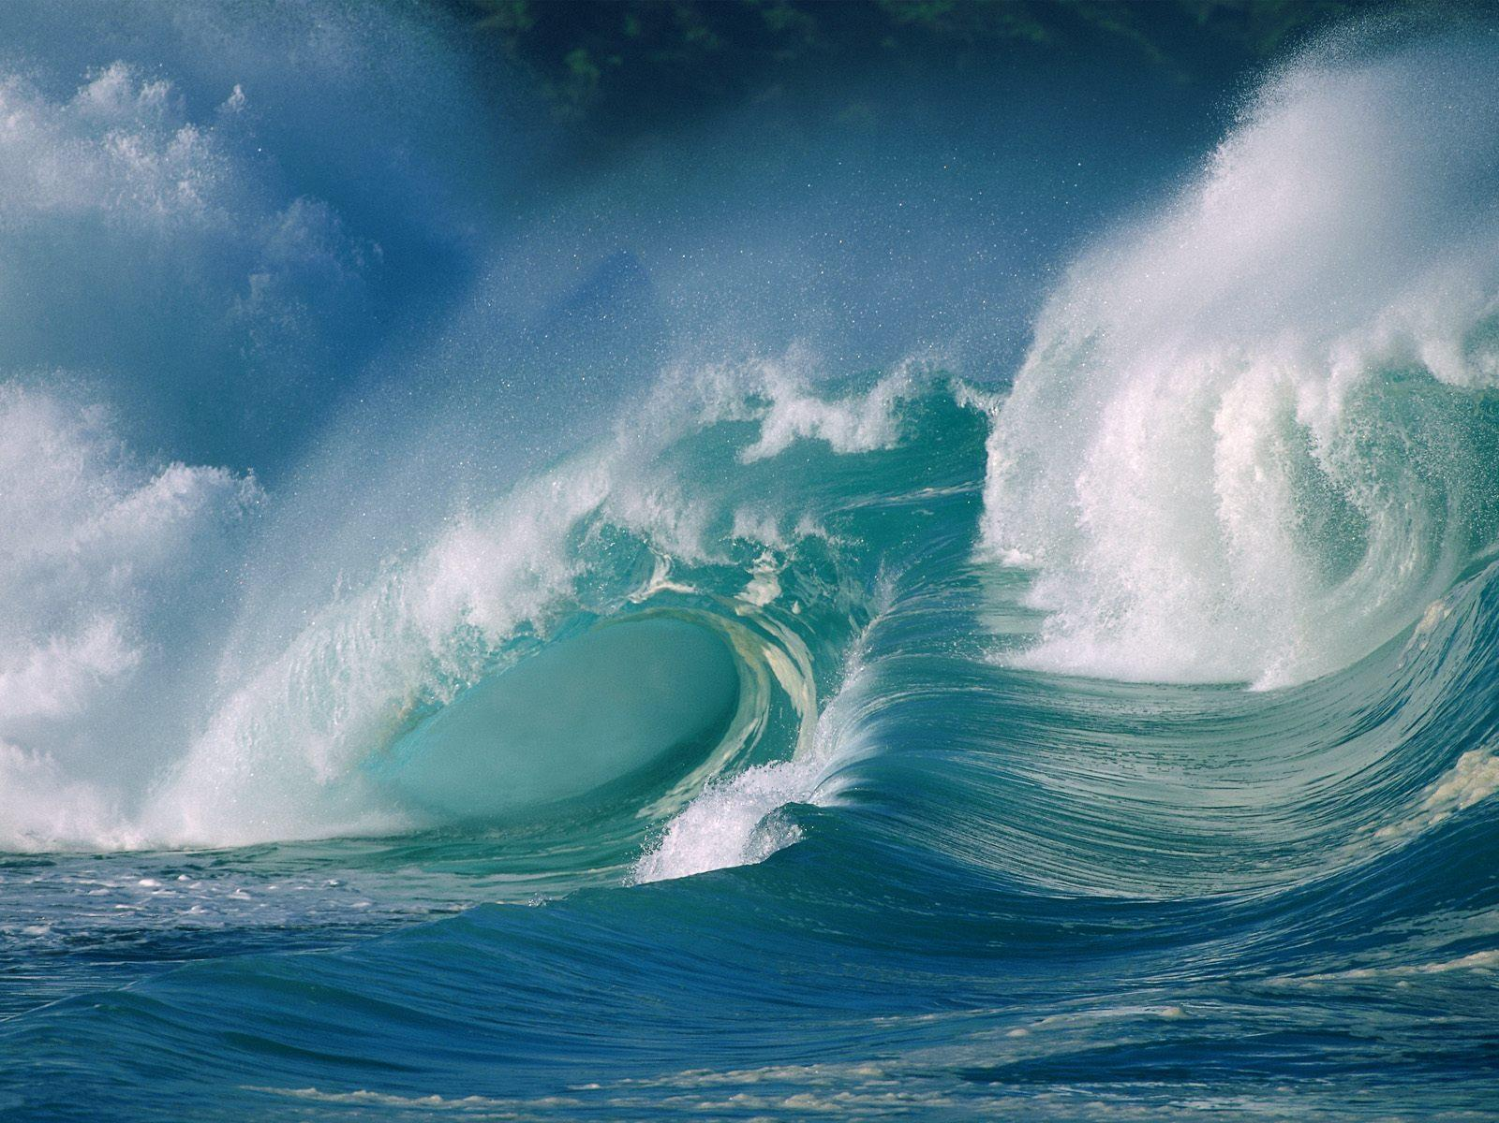
TẬP ĐỌC
CỬA SÔNG
Quang Huy
Sóng bạc đầu: sóng lớn, ngọn sóng có bọt tung trắng xóa.

Slide 9
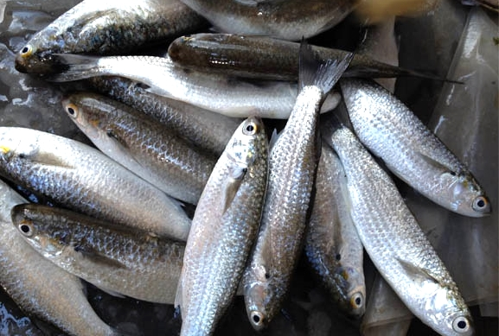

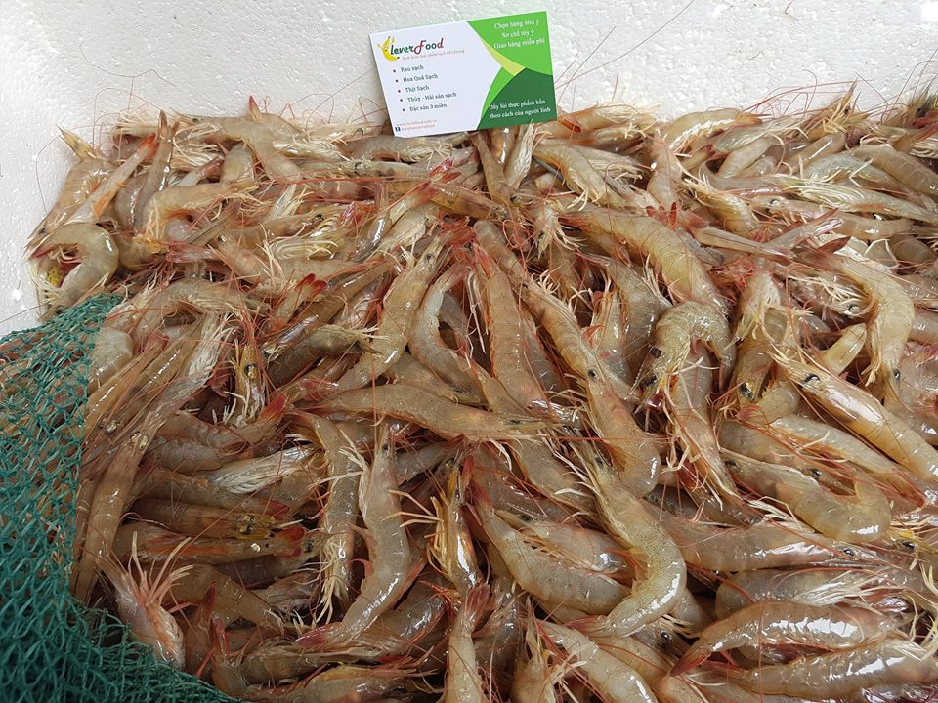
Cá đối: một loại cá sống ở
vùng nước lợ, có hai vây lưng ngắn,
dài cỡ 20cm, lưng màu xám lục hay
lam, hai bên hông trắng, bụng hơi vàng.
Tôm rảo: một loại tôm sống ở
vùng nước lợ, thân nhỏ và dài.

Slide 10
TẬP ĐỌC
CỬA SÔNG
Quang Huy
B- Tìm hiểu bài:
Là cửa nhưng không then khoá
Cũng không khép lại bao giờ
Mênh mông một vùng sóng nước
Mở ra bao nỗi đợi chờ.
1. Trong khổ thơ đầu, tác giả dùng những từ ngữ nào để nói về nơi sông chảy ra biển ?
Là cửa nhưng không then khoá
Cũng không khép lại bao giờ
Mênh mông một vùng sóng nước
Mở ra bao nỗi đợi chờ.
Cách giới thiệu ấy có gì hay ?
- Cửa sông cũng là một cái cửa nhưng khác cửa bình thường, giúp người đọc hiểu thế nào là cửa sông, cảm thấy cửa sông rất thân quen.

Slide 11
TẬP ĐỌC
CỬA SÔNG
Quang Huy
2. Theo bài thơ, cửa sông là một địa điểm đặc biệt như thế nào?
B- Tìm hiểu bài:
- Là nơi sông gửi lại phù sa để bồi đắp bãi bờ. Là nơi nước ngọt chảy vào biển rộng.
- Là nơi biển cả tìm về với đất liền. Là nơi nước ngọt của sông hòa với nước mặn của biển tạo thành vùng nước lợ.
- Là nơi cá tôm hội tụ, thuyền câu lấp lóa đêm trăng.
- Là nơi tàu giã từ mặt đất. Là nơi tiễn người ra khơi.

Slide 12
TẬP ĐỌC
CỬA SÔNG
Quang Huy
B- Tìm hiểu bài
3. Phép nhân hoá ở khổ thơ cuối giúp tác giả nói lên điều gì về “tấm lòng” của cửa sông đối với cội nguồn ?
Dù giáp mặt cùng biển rộng
Cửa sông chẳng dứt cội nguồn
Lá xanh mỗi lần trôi xuống
Bỗng … nhớ một vùng núi non.
Dù giáp mặt cùng biển rộng
Cửa sông chẳng dứt cội nguồn
Lá xanh mỗi lần trôi xuống
Bỗng … nhớ một vùng núi non.
Tìm hình ảnh được nhân hóa ở khổ thơ cuối ?
Cửa sông không quên cội nguồn.

Slide 13
TẬP ĐỌC
CỬA SÔNG
Quang Huy
A-Luyện đọc
B- Tìm hiểu bài
Ý nghĩa bài thơ: Qua hình ảnh cửa sông, tác giả ca ngợi tình cảm thuỷ chung, uống nước nhớ nguồn.
- then khóa
- mênh mông
- sóng bạc đầu
- nước lợ
- tôm rảo
- lấp lóa

Slide 14


C- Luyện đọc diễn cảm
Là cửa nhưng không then khoá
Cũng không khép lại bao giờ
Mênh mông một vùng sóng nước
Mở ra bao nỗi đợi chờ.
Nơi những dòng sông cần mẫn
Gửi lại phù sa bãi bồi
Để nước ngọt ùa ra biển
Sau cuộc hành trình xa xôi.
Là cửa nhưng không then khoá
Cũng không khép lại bao giờ
Mênh mông một vùng sóng nước
Mở ra bao nỗi đợi chờ.
Nơi những dòng sông cần mẫn
Gửi lại phù sa bãi bồi
Để nước ngọt ùa ra biển
Sau cuộc hành trình xa xôi.

Slide 15
Trò chơi :
Em hãy điền từ ngữ còn thiếu vào các chỗ trống.
Nơi ........... vào đẻ trứng
Nơi tôm rảo đến ………….
Cần câu ………… lưỡi sóng
Thuyền ai lấp loá …………..
Nơi ..............chào mặt đất
Còi ngân lên khúc ……
………… tiễn người ra biển
Mây trắng lành như ………...
cá đối
búng càng
uốn cong
đêm trăng
con tàu
giã từ
Cửa sông
phong thư

Slide 16

4
Thuyền ai lấp loá đêm trăng.
1
Nơi cá đối vào đẻ trứng
Cửa sông tiễn người ra biển
7
Trò chơi :
Em hãy điền các số 1, 2, 3, 4, 5, 6, 7, 8 vào các ô trống để được thứ tự sắp xếp đúng.
8
Mây trắng lành như phong thư.
5
Nơi con tàu chào mặt đất
2
Nơi tôm rảo đến búng càng
6
Còi ngân lên khúc giã từ
3
Cần câu uốn cong lưỡi sóng

Slide 17

1
Nơi cá đối vào đẻ trứng
2
Nơi tôm rảo đến búng càng
3
Cần câu uốn cong lưỡi sóng
4
Thuyền ai lấp loá đêm trăng.
5
Nơi con tàu chào mặt đất
6
Còi ngân lên khúc giã từ
7
Cửa sông tiễn người ra biển
8
Mây trắng lành như phong thư.

Slide 18
TẬP ĐỌC
CỬA SÔNG
Quang Huy
A-Luyện đọc
B- Tìm hiểu bài
Ý nghĩa bài thơ: Qua hình ảnh cửa sông, tác giả ca ngợi tình cảm thuỷ chung, uống nước nhớ nguồn.
- then khóa
- mênh mông
- sóng bạc đầu
- nước lợ
- tôm rảo
- lấp lóa

Slide 19

TẬP ĐỌC
CỬA SÔNG
Quang Huy
Dặn dò:
Về nhà học thuộc lòng bài thơ.
Chuẩn bị bài sau.

Slide 20


Chúc các em chăm ngoan, học giỏi !

